Slide 1
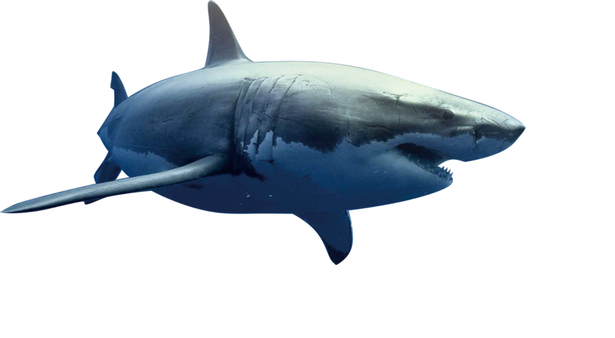

Пептид компании “For You” – мы несем миру любовь!
МИКРОМОЛЕКУЛЯРНЫЙ ПЕПТИД
с коллагеном глубоководных рыб
Институт управления здоровьем компании “For You”

Slide 2
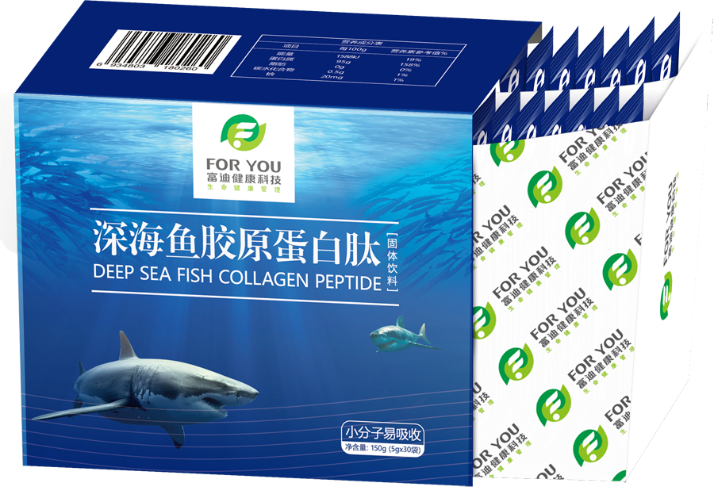
Описание
Данный продукт является новейшей разработкой биоинженерных технологий компании “For You”, концентрированный микромолекулярный пептид получен из глубоководных рыб, обитающих в экологически чистых районах Северной Атлантики, имеет высокую пищевую ценность, отличную усвояемость организмом, активно участвует в перемещении, делении и размножении клеток, быстро реанимирует живые клетки, ускоряет клеточный метаболизм.

Slide 3

Употребление
Кожа и слизистая оболочка:
1. Образует соединительные ткани органического вещества, стимулирует выработку коллагена；
2. Убирает морщины, дает коже естественное увлажнение；
3. Укрепляет кожу, слизистую оболочку и нервные окончания, восстанавливает кожу, убирает воспаления на коже；
4. Эффективно очищает кожу, убирает пигментные пятна；
5. Питает волосы, предотвращает выпадение и сечение волос, усиливает корни, стимулироует обновление волосяного покрова.

Slide 4
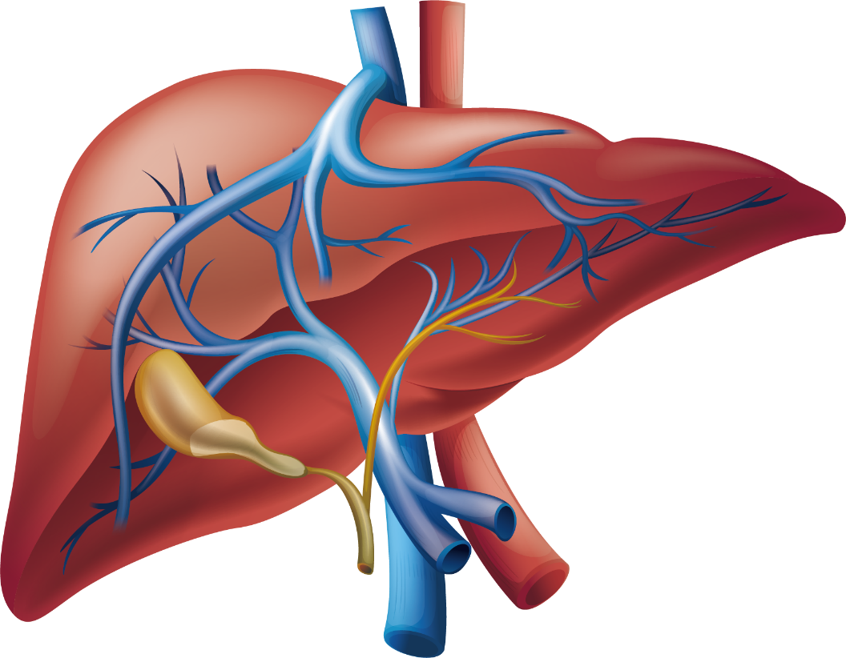
Употребление
Защищает печень, улучшает ее работу!

Slide 5
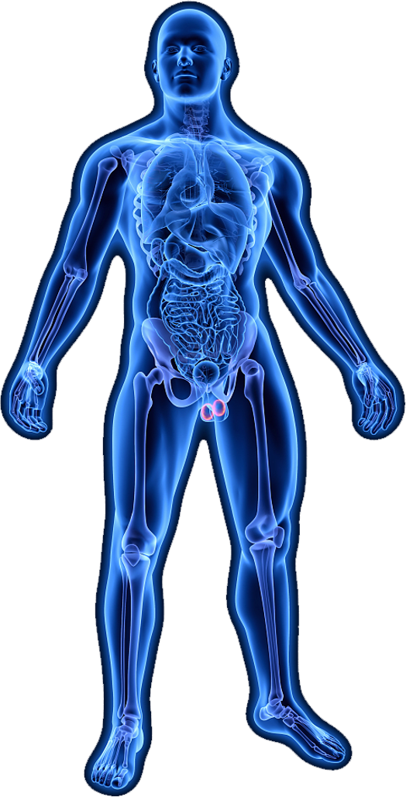
Употребление
Способствует усвоению кальция организмом!

Slide 6
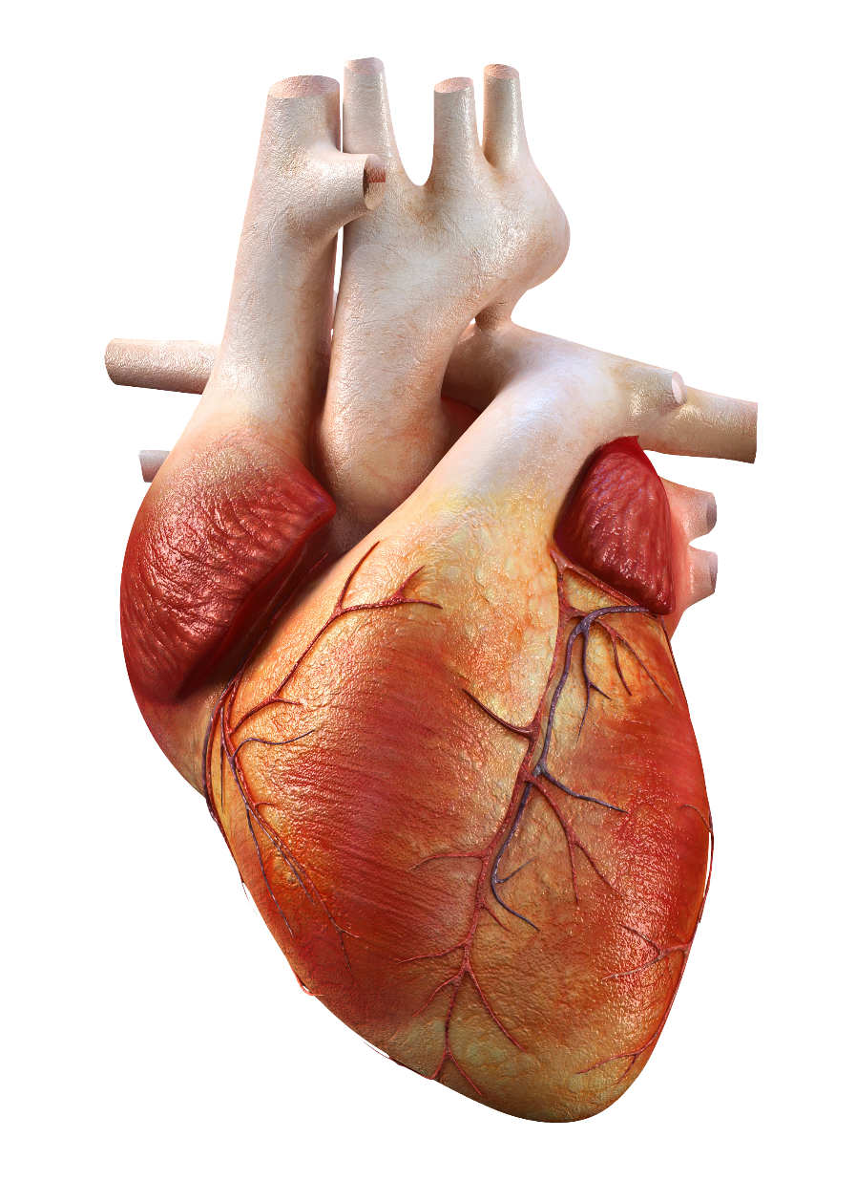
Употребление
Снабжает сердце кислородом, улучшает кардиодыхательную функцию!

Slide 7

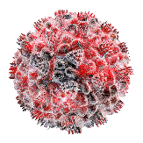
Употребление
Улучшает иммунитет,
борется с бактериями и вирусами!

Slide 8

Употребление
Улучшает обмен веществ в мышцах, быстро снимает пуереутомление после занятий спортом!

Slide 9
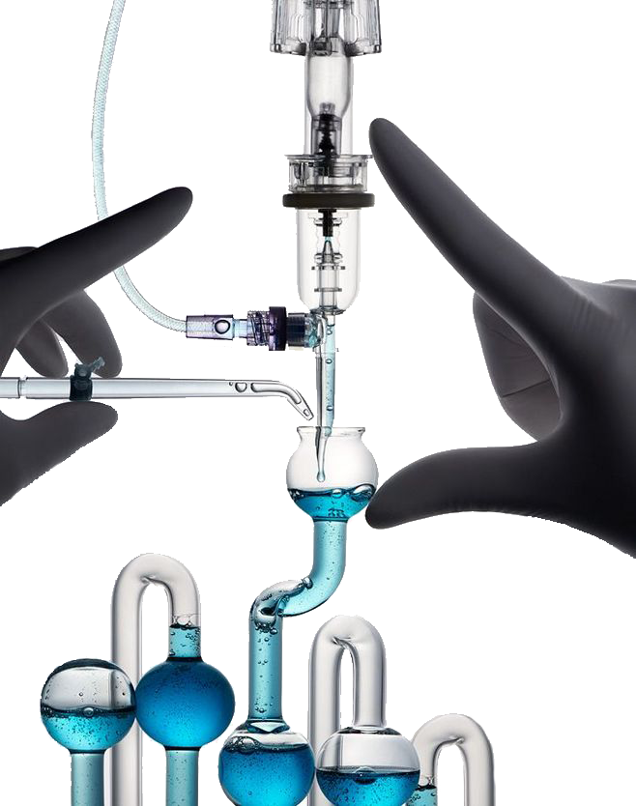
Превосходство
4 ключевых технологии, впервые примененные в мировой практике, монопольное авторское право компании “For You”:
Швейцарская технология экстрагирования коллагена;
Технология расчленения и конденсации биоориентириванных комплексных ферментов;
Технология мембранного расчленения;
Технология молекулярной ультрафильтрации.

Slide 10

Особенности
Абсолютная биологическая и экологическая безопасность;
Нет угрозы ящура, птичьего гриппа и других вирусных заболеваний;
Не загрязняет окружающую среду;
Нет агрохимических и генетически модифицированных веществ.

Slide 11
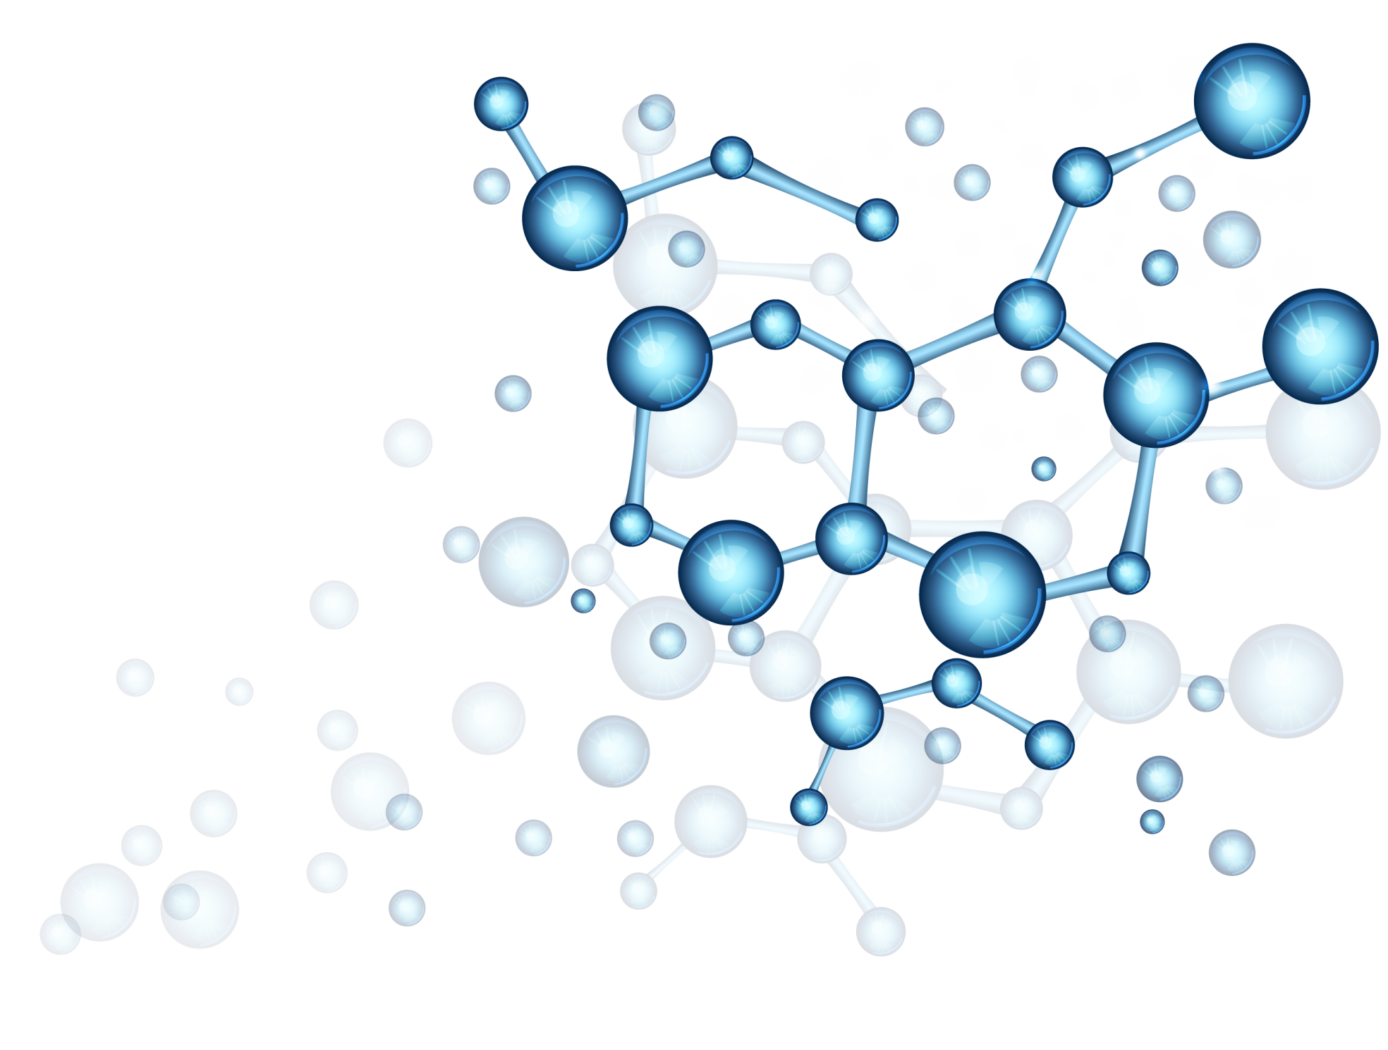
Особенности
Содержание протеина ≥ 98%（ГОСТ 80%）
Содержание оксипролина（HYP）≥ 8% （ГОСТ 3%）
Коэффициент растворения 100%;
Усвояемость 100%;
NSI значение 100%;
средний молекулярный вес менее чем 1000 дальтон;
малая зольность, пептид высокой пробы, легкая усваяемость, превосходная всасываемость.

Slide 12
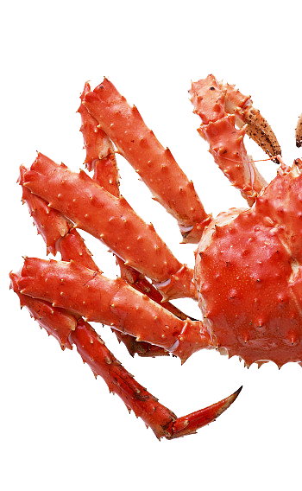
Особенности
Растворимые в воде хитоолигосахариды – единственные вещества природного происхождения, состоящие из щелочных пищевых волокон и поли- олиго-сахаридов с ионами положительного заряда:
способствуют разложению канцерогенов;
улучшение состояние микрофлоры кишечника;
способствуют детоксикации печени, улучшают функцию печени;
способствуют адсорбции тяжелых металлов;
улучшают кислотно-щелочной баланс в организме;
регулируют артериальное давление;
улучшают остроту зрения.

Slide 13

Особенности
Улучшает состояние кожи：
придает коже эластичность и упругость;
устраняет обезвоженность кожи, улучшает ее увлажненность;
разглаживает морщины и отбеливает пигментные пятна;
восстанавливает кожный покров от поражений, воспалений и рубцов;
укрепляет волосы, улучшает структуру волоса.

Slide 14
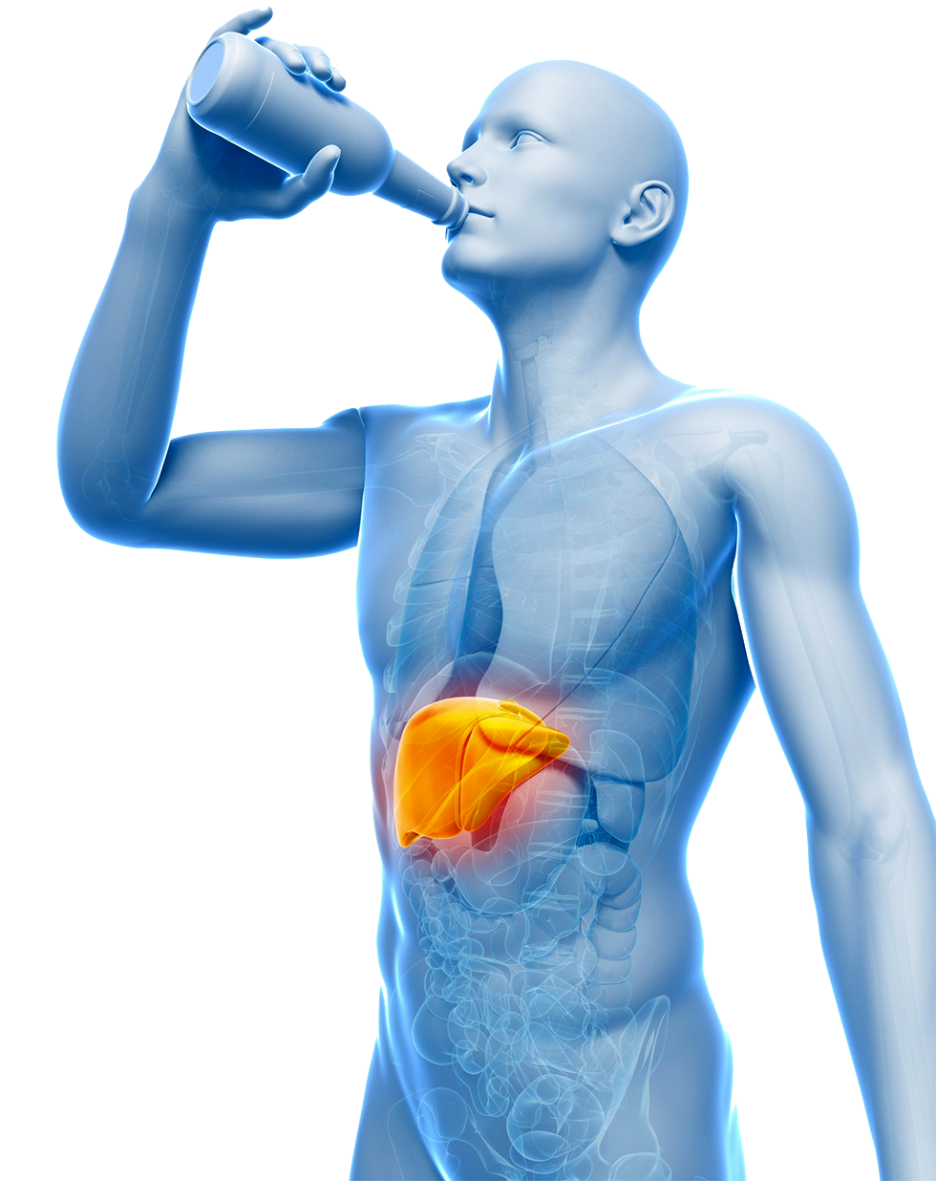
Особенности
Защищает печень и ЖКТ:
полезно принимать перед обильным застольем;
дает мощный заряд бодрости тем, кто вынужден работать по ночам;
полезен тем, кто длительное время проводит за компьютером, т.к. ослабляет губительное воздействие электромагнитного излучения на глаза в частности и на весь человеческий организм.

Slide 15

Особенности
Защищает дыхательную систему:
Служит хорошей профилактикой простудных заболеваний;
способствует снятию воспалительных процессов в дыхательной системе.

Slide 16
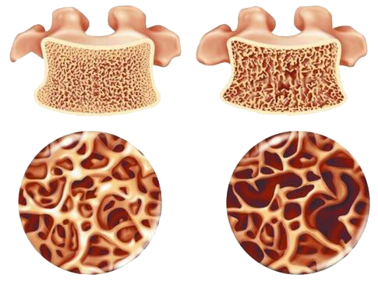
Особенности
Защищает костно-хрящевые ткани: восполняет запас коллагена в костях, нехватка которого приводит к остеопорозу и вызывает другие заболевания костно-хрящевой ткани.

Slide 17

3. Подходит для многих
Улучшает лактацию;
Способствует профилактике гиперплазии молочных желез.

Slide 18

Особенности
Путешественникам и спортсменам помогает снять мышечную боль;
Способен быстро ликвидировать переутомление.

Slide 19


温 馨 提 示
Мы рекомендуем Вам сочетать рыбный пептид и соевый пептид компании “For You”: применяя рыбий пептид вместе с соевым пептидом можно достичь еще более выраженного благотворного эффекта, пептид животного происхождения и пептид растительного происхождения прекрасно сочетаются друг с другом, по функциям прекрасно дополняя друга друга и вместе дают превосходный результат!

Slide 20

Специальный лозунг “For You”:
восполним нехватку пептидов для всей нации –
“For You” впереди!

